Slide 1

Mezun Bilgi Sistemi
Orçun ÜLGEN
09011003

Slide 2
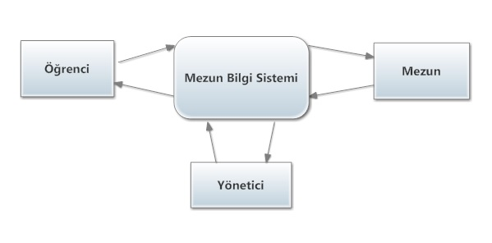
Proje Hakkında Genel Bilgi

Slide 3
Projede Kullanılan Teknolojiler
JSF
Primefaces
Spring
Spring Security
Hibernate
Quartz
Axis
Maven
MySQL
Apache Tomcat

Slide 4

Uygulamanın İncelenmesi

Slide 5

Sorular?

